Slide 1
第8章 内存管理
主讲教师：曲明成
电 话： 15645102418
E-mail： qumingcheng@126.com
哈工大计算学部-智能软件中心

Slide 2
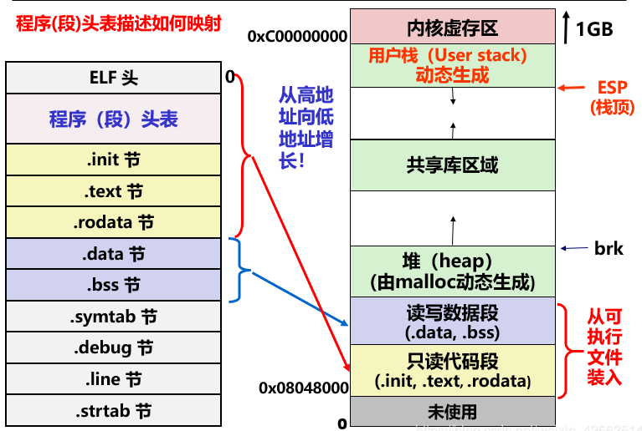
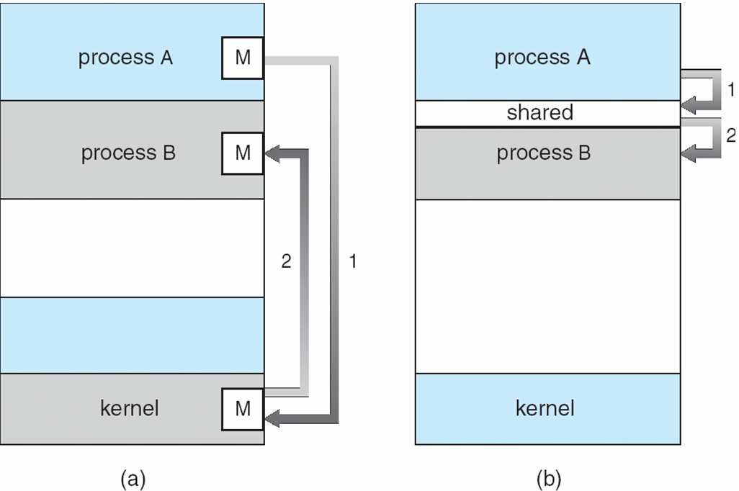
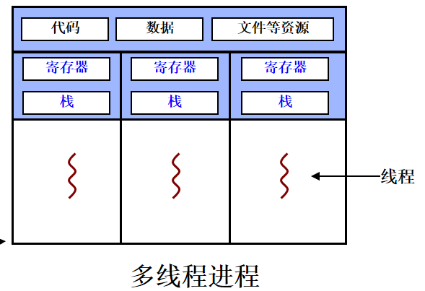
一些思考
1、内存有限，程序很大
2、可执行程序如何变成进程
3、进程隔离，线程共享资源
4、进程某些代码长时间未执行（登陆）
5、进程在一个固定代码区域高频执行
6、一个程序建立多个进程
7、一个可执行应用程序的文件格式
8、进程间通信-共享内存
9、打开多个大文件，切换编辑

Slide 3
一些思考
1、内存有限，程序很大
2、可执行程序如何变成进程
3、进程隔离，线程共享资源
4、进程某些代码长时间未执行（登陆）
5、进程在一个固定代码区域高频执行
6、一个程序建立多个进程
7、一个可执行应用程序的文件格式
8、进程间通信-共享内存
9、打开多个大文件，切换编辑

Slide 4
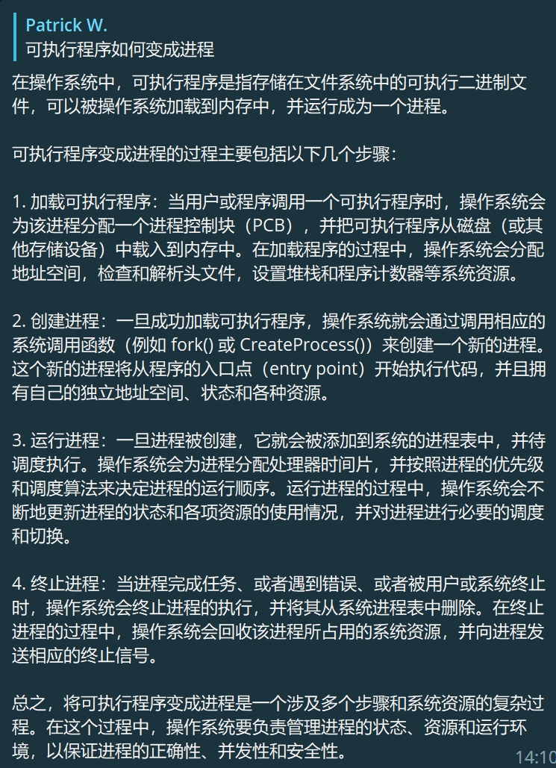
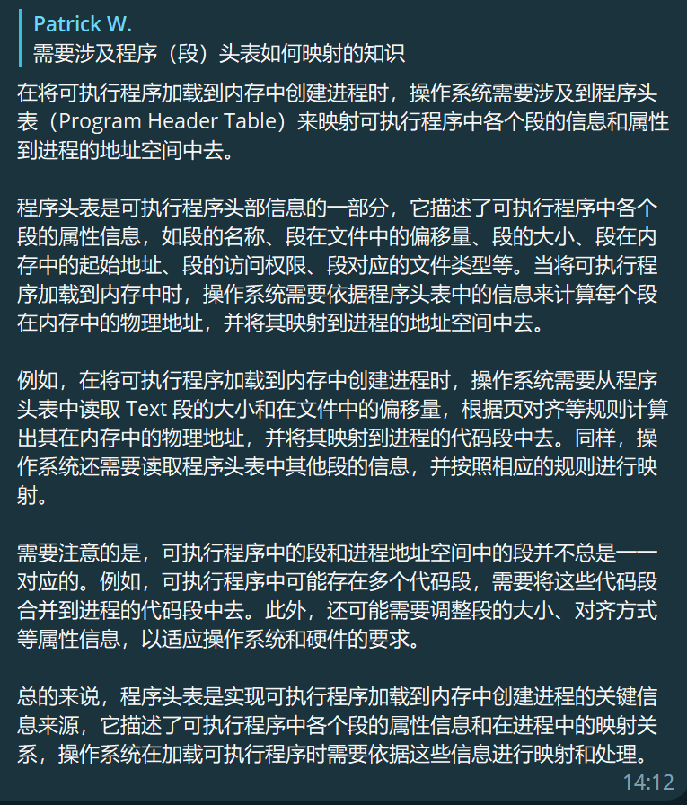

Slide 5
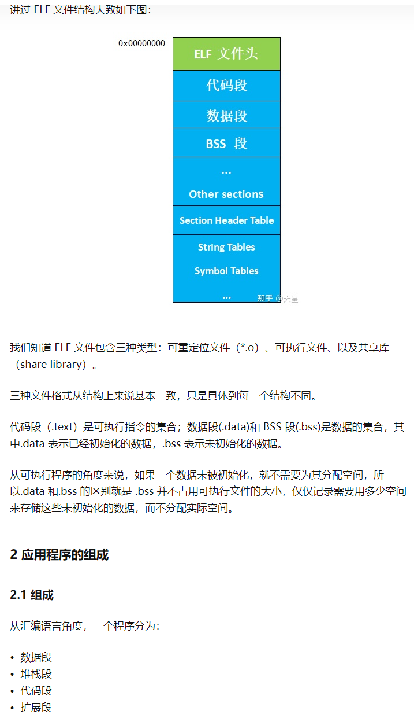
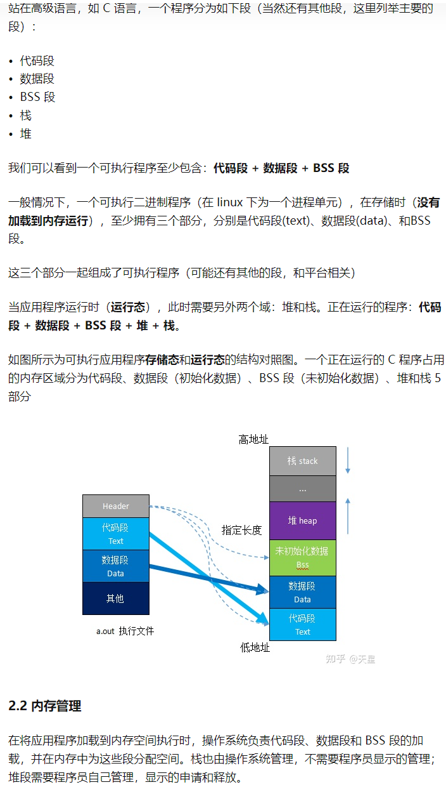

Slide 6
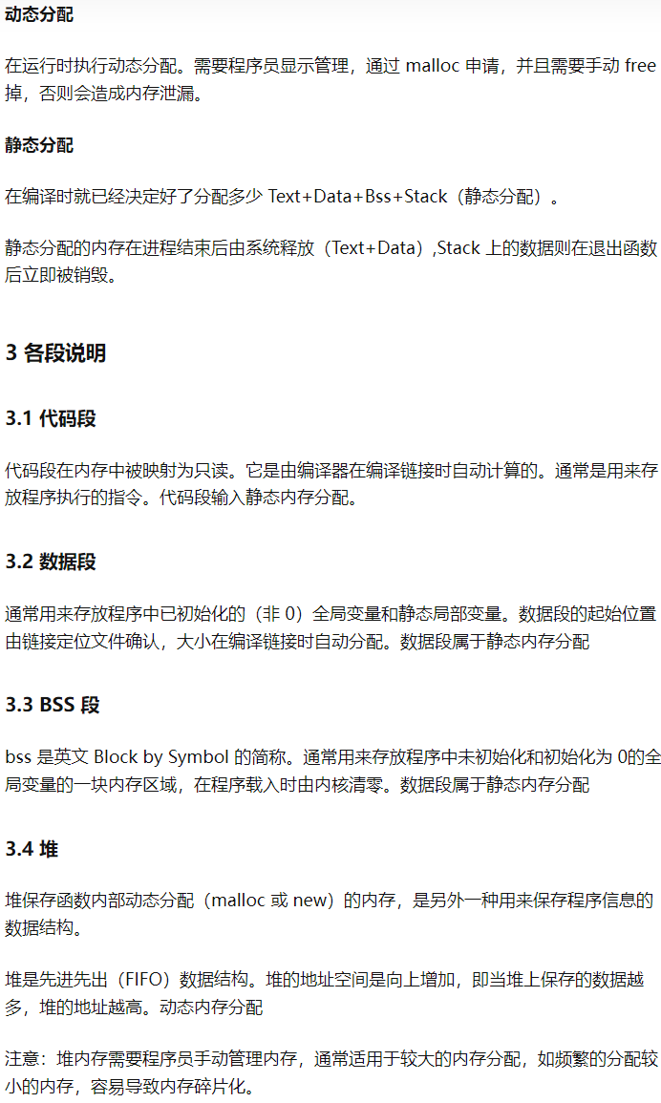
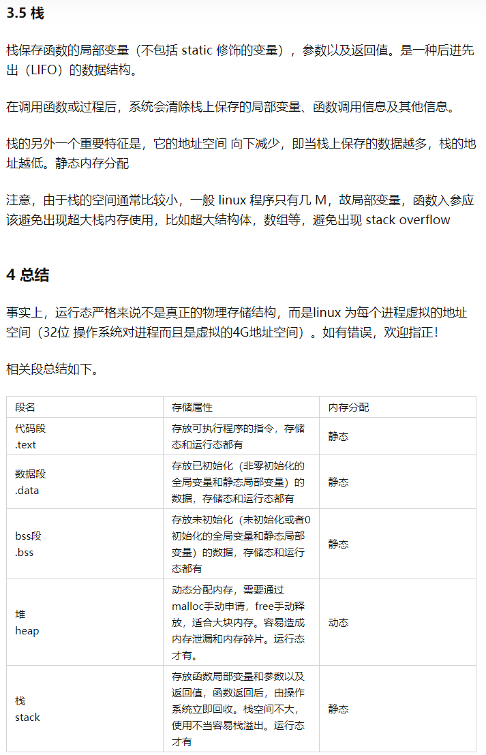

Slide 7
一些思考
1、内存有限，程序很大
2、可执行程序如何变成进程
3、进程隔离，线程共享资源
4、进程某些代码长时间未执行（登陆）
5、进程在一个固定代码区域高频执行
6、一个程序建立多个进程
7、一个可执行应用程序的文件格式
8、进程间通信-共享内存
9、打开多个大文件，切换编辑

Slide 8
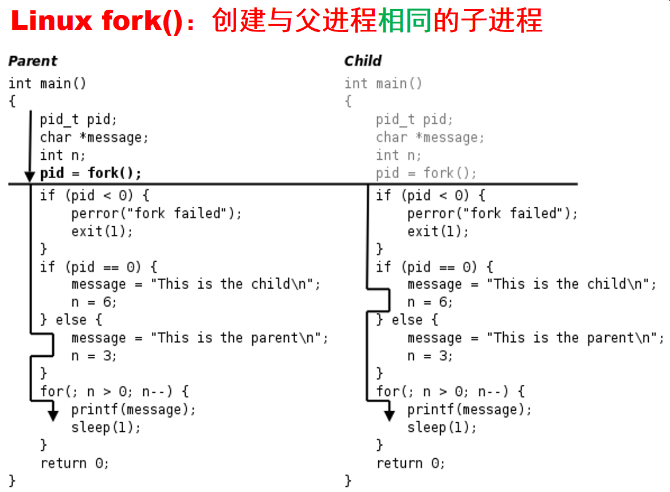
一些思考
1、内存有限，程序很大
2、可执行程序如何变成进程
3、进程隔离，线程共享资源
4、进程某些代码长时间未执行（登陆）
5、进程在一个固定代码区域高频执行
6、一个程序建立多个进程
7、一个可执行应用程序的文件格式
8、进程间通信-共享内存
9、打开多个大文件，切换编辑

Slide 9
第8章 内存管理
主要内容
8.1 背景
（1）程序的装入、运行和地址映射；
（2）逻辑地址空间和物理地址空间
（3）进程内外存交换
8.2 连续内存分配
（1）固定等长分区、固定变长分区、 可变分区、分区分配算法；
（2）碎片问题与内存紧缩
8.3 分段内存管理
8.4 分页内存管理
8.5 段页结合内存管理

Slide 10
8.1 背景
多个程序是如何装入内存的？
程序在运行中地址是如何管理的？
内存有限不够用怎么办？

Slide 11
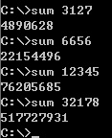
再回到那个恒久的话题
执行程序是计算机的基本任务
int main(int argc, char* argv[])
{
int i , to, sum = 0;
to = atoi(argv[1]);
for(i=1; i<=to; i++)
{
sum = sum + i;
}
printf(“%d”, sum);
}
静态链接？动态链接？

Slide 12
让程序执行起来就成了最重要的事!
第一步: 编译——从C到汇编
1:
j> 2f, [_i], [_to]
mov ax, [_sum]
add ax, [_i]
mov [_sum], ax
add [_i], 1
jmp 1b
2: sub sp, 8
mov [sp+4], [_sum]
call _printf
ret
.data:
_environ: .long 0
_i: .int 0
_to: .int 0
_sum: .int 0
.text
_entry: //入口地址
mov ax, [8+sp]
mov [_environ], ax
call _main
push ax //main返回值
call _exit
_main:
mov [_sum], 0
sub sp, 4
mov [sp+4], [_environ+4]
call _atoi
mov [_to], ax //atoi返回ax
mov [_i], 1
int main(int argc, char* argv[])
{
int i , to, sum = 0;
to = atoi(argv[1]);
for(i=1; i<=to; i++)
{
sum = sum + i;
}
printf(“%d”, sum);
}
源代码
汇编代码

Slide 13
许多东西有待明确…
第二步: 汇编与链接——从汇编到可执行程序
s.c
s.s
s.o
链接器
gcc
as
ld
a.out
f.c
f.s
f.o
gcc
as
_printf.o
.code
.data
.code
.data
s.o
ccc
ddd
CC
DD
f.o
.code
.data
a.out
ccc
CC
ddd
DD
Notes:
这里没有考虑printf.o的链接问题

Slide 14
前面的程序经过链接以后…
0
_entry: //入口地址
call _main
_main:
mov [_sum], 0
1:
j> 2f, [_i], [_to]
2:
call _printf
ret
0
_entry: //入口地址
call 40
_main:
mov [300], 0
1:
j> 80, [_i], [_to]
2:
call 100
ret
_printf:
…
…
_sum: .int 0
40
40
sum.o
80
ld
80
0
.data:
…
_sum: .int 0
100
12
printf.o
0
_printf:
…
可执行文件中的：指令、数据、函数调用都需要地址
300

Slide 15
现在还是可执行文件，不是进程
0
_entry: //入口地址
call 40
_main:
mov [300], 0
1:
j> 80, [_i], [_to]
2:
call 100
ret
_printf:
…
…
_sum: .int 0
ffff
stack
40
内存地址
heap
80
loader
data
调用文件系统，解析可执行文件头，调用内存管理和进程管理单元
100
code
可执行文件：二进制指令和数据
0000
300
进程

Slide 16
进程可以执行了吗?
1000
stack
进程怎么能正确开始?
将代码段放在内存中从0开始的地方
304
heap
300
_sum: .int 0
…
data
288
将数据段放在内存中从288开始的地方
…
_printf:
…
ret
2:call 100
1: j> 80, [_i], [_to] _main:mov [300], 0
call 40
100
设置PC=0
80
code
如果内存中从0开始的一段内存有专门的用途怎么办?
如存放中断处理程序
40
0

Slide 17
需要重定位!
1000是由硬件和操作系统决定的!
假设内存从地址1000以后是可以使用的
1300
_sum: .int 0
…
1300
_sum: .int 0
…
1288
1288
…
_printf:
…
ret
2:call 100
1: j> 80, [_i], [_to] _main:mov [300], 0
call 40
…
_printf:
…
ret
2:call 1100
1: j> 1080, [_i], [_to] _main:mov [1300], 0
call 1040
1100
重定位
1100
1080
1080
1040
1040
1000
1000
重定位: 为执行程序而对其中出现的地址所做的修改

Slide 18
重定位操作的时机
第一种时机: 在编译链接时，知道程序运行的准确物理地址
这样的代码叫绝对代码!
0
_entry: //入口地址
call _main
_main:
mov [_sum], 0
1: j> 2f, [_i], [_to]
2: call _printf
ret
_sum: .int 0
…
1300
1000
40
1288
sum.o
…
_printf:
…
ret
2:call 1100
1: j> 1080, [_i], [_to] _main:mov [1300], 0
call 1040
ld
1100
80
0
1080
.data:
_sum: .int 0
12
printf.o
0
1040
_printf:
…
1000
绝对代码: 代码只能放在事先确定的内存位置上

Slide 19
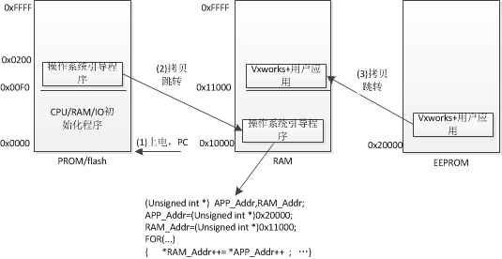
重定位操作的时机
第一种时机: 在编译链接时——嵌入式OS多数为静态链接，链接时重定位。
如何控制链接器按特定地址链接？
链接脚本：ld -verbose查看默认的lds

Slide 20
如何控制链接器按特定地址链接？
控制链接器按特定地址链接可以使用链接脚本（Linker Script，lds）进行定义和控制。链接脚本是用来描述一个可执行程序、共享库、静态库等可链接二进制文件的文本文件，其中包含了一系列段的定义、属性和在内存中的位置等信息。
链接器在链接可执行程序时，会根据链接脚本中的段定义和属性信息来构建目标文件，并决定每个段应该出现在可执行程序的何处，并且分配合适的内存空间进行存储。通过修改链接脚本中的段定义和属性信息，可以改变可执行程序在内存中的位置，从而实现按特定地址链接的目的。
在Linux环境下，常用的链接器是由GNU binutils提供的GNU ld链接器。该链接器可以通过以下方式来使用链接脚本：
1. 使用-L选项指定链接脚本的路径，例如:
ld -T script.ld main.o -o main
其中script.ld是链接脚本的路径，main.o是目标文件的路径，-o选项后指定输出文件名。
2. 在链接脚本中定义段的属性信息，例如：
SECTIONS {
. = 0x8000000;
.text : { *(.text) }
.data : { *(.data) }
.bss : { *(.bss) }
}
上述链接脚本定义了三个段：text、data和bss，并指定了它们在内存中的起始地址。其中，.text段包含所有的代码段，.data段包含所有的数据段，.bss段包含所有的未初始化数据段。这样，在进行链接时，链接器会根据链接脚本中的定义来将代码段、数据段和未初始化数据段映射到不同的内存空间中去。

Slide 21
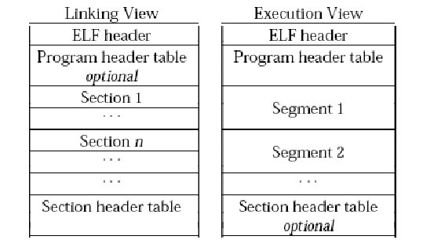
重定位操作的时机
第一种时机: 在编译链接时——嵌入式OS多数为静态链接，链接时重定位
编译器要了解体系结构、遵从可执行文件格式约定
GNU ld version 2.19.51.0.14-34.fc12 20090722
Supported emulations:
elf_i386
i386linux
elf_x86_64
using internal linker script:
==================================================
/* Script for -z combreloc: combine and sort reloc sections */
OUTPUT_FORMAT("elf32-i386", "elf32-i386", "elf32-i386")
OUTPUT_ARCH(i386)
ENTRY(_start)
SEARCH_DIR("/usr/i686-redhat-linux/lib"); SEARCH_DIR("/usr/local/lib"); SEARCH_DIR("/lib"); SEARCH_DIR("/usr/lib");
SECTIONS
{ /* Read-only sections, merged into text segment: */
PROVIDE (__executable_start = SEGMENT_START("text-segment", 0x08048000)); . = SEGMENT_START("text-segment", 0x08048000) + SIZEOF_HEADERS;

Slide 22
重定位操作的时机
如何控制链接器按特定地址链接？
链接脚本：ld -verbose查看默认的lds
可以手动编写链接脚本
这个链接脚本定义了两个段：text和data，分别用于存储代码段和数据段，并指定它们在内存中的起始地址。
具体来说，.text 0x300000表示该段在内存中的起始地址是0x300000（16进制），即代码段从这个地址开始存储。然后使用花括号{}包括了两个通配符表达式，表示这个段包含了所有的.text段和.rodata段。其中，.text段通常包含编译后生成的代码，而.rodata段包含只读的常量数据和字符串，例如printf输出的格式化字符串等。
.data 0x33ffff表示该段在内存中的起始地址是0x33ffff，即数据段从这个地址开始存储。然后也是使用花括号包括了一个通配符表达式，表示该段包含了所有的.data段。.data段包含了程序定义的全局变量和静态变量等数据段。
这个链接脚本的作用是指定了代码段和数据段在内存中的分配地址，确保程序在内存中的正确执行。同时通过通配符表达式，指定为.text和.rodata段分配的空间被包含到以0x300000地址开始的.text段中，为.data段分配的空间被包含到以0x33ffff地址开始的.data段中。
需要注意的是，这个链接脚本只是按照要求给出了.text和.data段在内存中的位置信息，并没有涉及到其它方面，例如共享库、代码重定位等。在实际的软件开发过程中，通常还需要进一步对链接脚本进行完善和优化，以适应实际的应用需求。
.text 0x300000 : { *(.text) *(.rodata) } .data 0x33ffff : { *(.data) }
如果只有一个进程，链接重定位没问题，多进程？

Slide 23
并发 ⇒ 多个程序同时在内存中
分别用1000，2000，… 吗? 第二种时机: 载入时
_sum: .int 0
…
3300
_sum: .int 0
…
3000
3288
…
_printf:
…
ret
2:call 100
1: j> 80, [_i], [_to] _main:mov [300], 0
call 40
…
_printf:
…
ret
2:call 3100
1: j> 3080, [_i], [_to] _main:mov [3300], 0
call 3040
3100
loader
3080
可重定位代码!
3040
3000
装载时的重定位仍然存在缺点…
一旦载入不能移动

Slide 24
回顾：3.3 进程的描述与表达
思考：
必须换出先换谁？
允许换入先换谁？
进程七状态变迁图
新建
允许进入
允许进入
直接换出
换入
就绪挂起
就绪
换出
中断（时间片）
事件已发生
事件已发生
进程调度
中断返回
换入
阻塞挂起
阻塞
运行
退出
换出
等待事件发生
完成/终止
进程状态变化图（七状态）
挂起状态 – 引入主存←→外存的交换机制，虚拟存储管理的基础

Slide 25
移动也是很有必要的!
一个重要概念: 交换(swap)
能让更多的进程并发，提高内存的利用率
如何来实现呢？
常驻程序(操作系统)
换入
进程2
进程1
进程1睡眠 换出
装载后仍需移动!
进程2
进程1
进程3
进程1
进程3睡眠 换出
程序1仍应该是可重定位的!
进程3
内存
磁盘

Slide 26
在操作系统中，进程的装载指的是将一个可执行文件中的程序代码加载到内存中，创建一个进程并让其开始执行的过程。在进程的装载过程中，也需要进行重定位操作，以确保程序在内存中的地址和其在可执行文件中的地址能够正确对应。
具体来说，进程的装载过程可以分为如下几个步骤：
1. 创建进程控制块（PCB）：首先，操作系统会为即将被创建的进程分配一个进程控制块（PCB），用于记录进程的状态、内存占用情况、CPU寄存器值和其他进程信息。
2. 计算程序需要的内存空间：接下来，操作系统会读取可执行文件的头部信息，计算出程序需要占用的内存空间大小，并为程序分配物理内存。
3. 读取可执行文件：操作系统会将可执行文件读取到内存中，并根据可执行文件中的重定位信息（如重定位表或导出表）计算出程序中函数和全局变量在内存中的地址。这个阶段也可以称之为符号绑定（Symbol Binding）。
4. 重定位操作：随后，操作系统会根据可执行文件中的重定位信息，修正程序的地址，并更新进程控制块中的各项信息，以便程序能够正确地运行。
5. 加载代码段和数据段：最后，操作系统将可执行文件中的代码段和数据段分别复制到进程的内存空间中，并将程序计数器设置为代码段的入口地址，让程序开始执行。
需要注意的是，进程的装载过程包括了重定位操作，保证了程序在内存中的地址与其在可执行文件中的地址能够正确对应，从而使程序能够正常运行。重定位操作在进程装载的时候进行，因此进程在运行时不需要再进行重定位。

Slide 27
重定位最合适的时机 − 运行时重定位
运行时记录分配的基地址，根据这个基地址进行动态的重定位，而不是加载时直接算出并修改程序中的所有地址。
300
_sum: .int 0
…
…
_printf:
…
ret
2:call 100
1: j> 80, [_i], [_to] _main:mov [300], 0
call 40
逻辑地址
base+300(偏移)
物理地址
基地址
base
关键在于从逻辑地址算出物理地址: 地址翻译
在内存中任何地方

Slide 28
运行时重定位还有一个好处: 进程保护（隔离）
*p=x，指针p指向的是什么地址？
FFFF
Stack
Heap
Data
Code
进程1映射表
物理内存
780: 1
(进程1的数据)
……
780
100: 1
mov [100], ax
进程1
0000
FFFF
进程2映射表
1260: 0
(进程2的数据)
……
Stack
Heap
Data
Code
1260
100: 0
支持移动和保护，因此运行时重定位最常见
mov [100], ax
进程2
0000

Slide 29
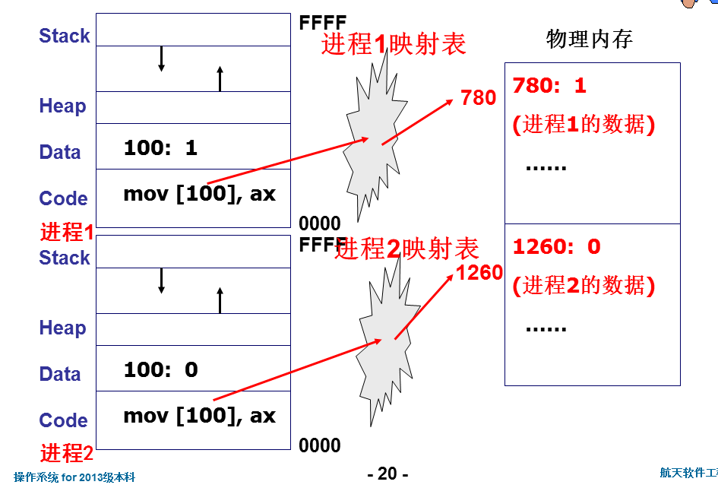
运行时重定位还有一个好处: 进程保护（隔离）
*p=0x12345
Int a,b;
b=&a;
考虑在ucos/vxworks;windows/linux上的上述语句执行结果。
前两者链接时重定位
后两者运行时重定位
如果能通过运行时重定位实现进程保护，那么程序中的地址操作将不是内存物理地址！

Slide 30
整理一下思路…
现在的问题集中在左边：内存怎么分配?
操作系统
每条指令都要执行，效率很重要。硬件支持(MMU)。
PC
mov ax, [100]
mov ax, [100]
IR
进程1
2000
逻辑地址 0
2000(进程1)
1000(进程2)
switch
PC
mov ax, [100]
基址寄存器
进程2
逻辑地址 0
mov ax, [100]
IR
1000
进程切换时修改该寄存器
内存
Notes:
PC-CS:IP，由PC逻辑地址到CS:IP物理地址

Slide 31
简单总结一下
操作系统将可执行程序加载到内存，合理分配内存。
可执行程序经过编译产生了逻辑地址，为了提高进程的并发和内存利用率，逻辑地址和运行物理地址间需要地址转换。
嵌入式操作系统多数内存管理非常简单，甚至没有内存管理。
PC和服务器、分布式等现代操作系统基本都支持虚拟内存管理。

Slide 32
第1组3个重要概念
虚拟地址：用户编程时将代码（或数据）分成若干个段，每 条代码或每个数据的地址由段名称 + 段内相对地址构成， 这样的程序地址称为虚拟地址
逻辑地址：虚拟地址中，段内相对地址部分称为逻辑地址
物理地址：实际物理内存中所看到的存储地址称为物理地址
比较：虚拟地址由用户编写程序链接时定义的全局地址；逻 辑地址是用户定义的局部地址，是虚拟地址的组成部分；物理 地址就是实际存在的以Byte为单位的存储单元的编号

Slide 33
第2组3个重要概念
逻辑地址空间： 在实际应用中，将虚拟地址和逻辑地址经常不加区分，通称为逻辑地址。逻辑地址的集合称为逻辑地址空间（链接脚本中可以在寻址空间中任意定义的段基址以及编译器计算出的段内偏移）
线性地址空间： CPU地址总线可以访问的所有地址集合称为线性地址空间
物理地址空间： 实际存在的可访问的物理内存地址集合称为物理地址空间
Notes:
是逻辑地址到物理地址变换之间的中间层。程式代码会产生逻辑地址，或说是段中的偏移地址，加上相应段的基地址就生成了一个线性地址。如果启用了分页机制，那么线性地址能再经变换以产生一个物理地址。若没有启用分页机制，那么线性地址直接就是物理地址。Intel 80386的线性地址空间容量为4G（2的32次方即32根地址总线寻址）。

Slide 34
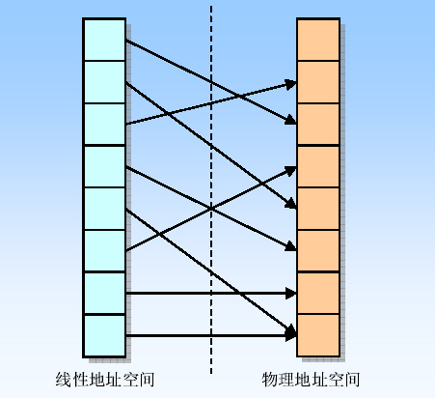
逻辑地址空间-线性地址空间-物理地址空间的关系
程序A1
代码段
MOV …
JMP …
程序A1
数据段
_sum: int 0
…
程序An
代码段
MOV …
JMP …
程序An
数据段
_sum: int 0
逻辑地址空间
CPU可寻址的地址空间
Notes:
逻辑地址空间是用户可以决定的，通过链接脚本。因此不同应用程序的逻辑地址空间对应的线性地址空间可能重合。

Slide 35
第3组3个重要概念
MMU(Memery Management Unit内存管理单元)： 实现将用户程序的虚拟地址（逻辑地址） → 物理地址映射的CPU中的硬件电路
基地址： 在进行地址映射时，经常以段或页为单位并以其 最小地址（即起始地址）为基值来进行计算
偏移量： 在以段或页为单位进行地址映射时，相对于基地 址的地址值

Slide 36
简单总结一下
嵌入式操作系统多数内存管理非常简单，甚至没有内存管理。虚拟地址=物理地址
PC和服务器、分布式等现代操作系统基本都支持虚拟内存管理。虚拟地址!=物理地址
*p=0x12345
Int a,b;
b=&a;
考虑在ucos/vxworks;windows/linux上的上述语句执行结果。
前两者链接时重定位
后两者运行时重定位
如果能通过运行时重定位实现进程保护，那么程序中的虚拟地址将不是物理地址！

Slide 37
内存分配与管理方案
连续内存分配与管理
分段分配与管理
分页分配与管理
段页结合管理
请求式分页管理(虚拟内存)

Slide 38
8.2 连续内存分配与管理
从最简单的分配方案开始!

Slide 39
(1)固定分区--等长分区
给你一个面包，n个孩子来吃，怎么办?
等分…
请求队列
分区4
操作系统初始化时将内存等分成k个分区
分区3
bool AvailSec[k]; int SecSize;
内存请求算法 //进程创建时
1. if(reqSize>SecSize) exit
2. 找出AvailSec[i]为假的i
3. 如果有，返回分区i的基址
4. 否则，将current加入请求队列等待
分区2
分区1
操作系统

Slide 40
(2)固定分区--变长分区
孩子有大有小，进程也有大有小…
初始化时将内存分成k个大小不同的分区
请求队列
分区4
分区3
struct Section AvailSec[k];
内存请求算法 //进程创建时
1. if(re qSize>MaxSize) exit
2. 找出AvailSec[i].Size>reqSize且AvailSec[i].Size最小的空闲分区i
3. 如果有，返回分区i的基址
4. 否则，将current加入请求队列等待
分区2
分区1
操作系统

Slide 41
(3)可变分区
合理的方法应该是根据孩子饥饿程度来分割
根据reqSize进行动态分割
请求队列
空闲
内存请求算法 //进程创建时
1. if(reqSize>内存大小)exit
2. if(reqSize>空闲空间总尺寸)
将current加入请求队列等待
3. 从空闲分区划出一个reqSize,并返回其基地址 //那个空闲分区
4. 修改分区数据结构
进程2
进程1
操作系统

Slide 42
可变分区的数据结构
500K
空闲分区表
始址 | 长度
250K | 250K
空闲
已分配分区表
250K
始址 | 长度 | 标志
0K | 100K | OS
100K | 100K | P1
200K | 50K | P2
进程2
200K
进程1
100K
操作系统
0K

Slide 43
可变分区数据结构的变化(1)
500K
内存请求: reqSize = 100K
空闲
空闲分区表
空闲
350K
始址 | 长度
250K | 250K
始址 | 长度
350K | 150K
进程3
250K
进程2
已分配分区表
200K
始址 | 长度 | 标志
0K | 100K | OS
100K | 100K | P1
200K | 50K | P2
始址 | 长度 | 标志
0K | 100K | OS
100K | 100K | P1
200K | 50K | P2
250K | 100K | P3
进程1
100K
操作系统
0K

Slide 44
可变分区数据结构的变化(2)
500K
进程2执行完毕，释放内存
空闲
空闲分区表
始址 | 长度
350K | 150K
200K | 50K
350K
始址 | 长度
350K | 150K
进程3
250K
空闲
进程2
已分配分区表
200K
始址 | 长度 | 标志
0K | 100K | OS
100K | 100K | P1
250K | 100K | P3
进程1
始址 | 长度 | 标志
0K | 100K | OS
100K | 100K | P1
200K | 50K | P2
250K | 100K | P3
100K
操作系统
0K

Slide 45
(4)分区分配算法 − 找到合适的空闲分区
500K
空闲
发起请求reqSize=40K怎么办?
350K
首次适配(first-fit):首次找到的满足要求的空 闲分区 (350,150)。特点：快速！
进程3
250K
空闲
最佳适配(best-fit): 查找最小的满足要求的 空闲分区(200,50)。特点:(1)搜索整个空闲分区 表，慢！(2)会产生许多小的空闲分区
200K
进程1
100K
最差适配(worst-fit):查找最大的满足要求的 空闲分区(350,150)。特点:(1)搜索整个空闲分 区表，慢！(2)新产生的空闲分区大一些
操作系统
0K
空闲分区表
始址 | 长度
350K | 150K
200K | 50K
仍然需要根据应用的特点
来决定选取哪种策略
Notes:
最佳适配产生更多很小的内存块，更需要内存压缩（移动）。

Slide 46
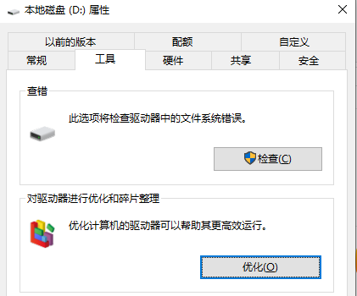
(5)碎片问题
碎片：内存中剩余的无法使用的存储空间
外部碎片：随着进程不断的装入和移出，对分区 不断的分割，使得内存中产生许多特 别小的分区，它们并不连续可用
内部碎片：对固定分区来说，只要分区被分配给 某进程使用，其中并未占用的空间不 能分给其他进程
碎片的产生和分配“制度”有关！不易避免！
碎片问题可以消除（内存紧缩），但时间成本太高！
磁盘也存在碎片问题！

Slide 47
(6)外部碎片处理 − 内存紧缩
500K
空闲
发起请求reqSize=160K怎么办?
350K
进程3
总空闲空间>160，但没有一个空闲分区>160，怎么办?
250K
空闲
200K
内存紧缩: 将空闲分区合并在一起，需要移动进程3(复制内容)
进程1
100K
内存紧缩需要花费大量时间，如果复制速度10M/1秒，则1G内存的紧缩时间约为100秒
操作系统
0K
空闲分区表
始址 | 长度
350K | 150K
200K | 50K
该值表明连续分配技术不合适!
磁盘碎片是什么？

Slide 48
磁盘碎片
磁盘碎片是指在使用存储设备（如硬盘、移动硬盘等）存储数据时，文件被分成多个不连续的部分存储在磁盘的不同位置上。当文件被频繁修改或删除时，磁盘上会出现大量的碎片，这会导致磁盘空间的浪费，同时也会影响存储设备的性能。
磁盘碎片是由于文件存储的方式导致的，文件系统将磁盘空间划分成若干个簇（cluster），每个簇的大小可以是2KB、4KB、8KB、16KB等，不同的磁盘和操作系统会使用不同的簇大小。当一个文件的大小不足以占据一个完整的簇时，文件系统将把它存储在磁盘的一个可用空间中，而这个可用空间可能与原来文件存放的位置不连续，这时就会产生磁盘碎片。如果文件经常被修改，它们的内容也会被存储在新的位置，进一步增加磁盘碎片的数量。
磁盘碎片会导致磁盘读写速度变慢，因为操作系统需要寻找更多的磁盘位置来读取和写入碎片化的文件，这会使磁头在磁盘上移动的次数更多，花费更多的时间来寻找并读取文件的不同部分。如果磁盘碎片太多，那么磁头可能需要在整个磁盘上来回移动，使磁盘的性能急剧下降，同时也会占用更多的磁盘空间。为了解决这个问题，操作系统通常会使用磁盘碎片整理工具将碎片化的文件重新组织成连续的存储块，以提高磁盘的性能和空间利用率。

Slide 49
分区方案中还有一个问题没有搞清楚
reqSize值怎么确定?
预留空间
reqSize=code+data+stack+heap
code和data不难处理，stack和heap难处理：动态增长，预先不知道
进程3
空闲
怎么办? 预留空间
预留空间用完了怎么办? 找一个更大的空闲空间，移动该进程
预留空间
进程1
实际上移动code和data浪费时间
操作系统
怎么办? 各个段区别对待，分别分配
还有利于建立合适的保护策略!

Slide 50
8.2 分段内存管理
分段(Segmentation)!

Slide 51
程序员眼中的程序（从汇编—高级语言）
由若干部分(段)组成，每个段有各自的特点、用途!
主程序
main
变量集
data
函数库
sin
动态数组
array
栈
stack
程序员眼中的一个程序
程序员怎么定位具体指令(数据): <段号, 段内偏移>
CS:IP
分段符合用户观点: 用户可独立考虑每个段特点(分治)

Slide 52
将段放入内存
引入段表
分段制造了二维空间，而内存是一维的
各个段可分散
0
1
2
3
500K
3
460K
420K
1
360K
一个进程需要记录多个基址…
330K
0
段号
基址
长度
保护
进程段表
0
180K
150K
R
1
360K
60K
R/W
180K
2
2
70K
110K
R/W
3
460K
40K
R
70K
仍有内存分区表，内存分配算法等等
0K
Notes:
一个小区n栋楼，每个楼有编号，楼内有很多单元还有编号

Slide 53
分段的地址翻译
来看一个例子!
段号
基址
长度
保护
0
0x4000
0x0800
R
段号
Offset
1
0x4800
0x1400
R/W
15
14
13
0
2
0xF000
0x1000
R/W
逻辑地址格式
3
0x0000
0x3000
R
可以有多种格式，如es:bx，cs:ip等
PC =
0x240
段号:0, 偏移240
逻辑地址
异常
<
0x4240
mov ax, _var … …
_var dw 0x314159
800>240
0x240
取出指令
0x4000+240
0x4050
物理地址
同样可算出_var应该在0x4850处

Slide 54
思考分段的地址翻译的过程？
来看一个例子!
段号
基址
长度
保护
0
0x4000
0x0800
R
Seg#
Offset
1
0x4800
0x1400
R/W
15
14
13
0
2
0xF000
0x1000
R/W
逻辑地址格式
3
0x0000
0x3000
R
可以有多种格式，如es:bx等
PC =
？
段号:？, 偏移？
逻辑地址
异常
<
0x4240
mov ax, _var … …
_var dw 0x314159
？
0x240
取出指令
？
0x4050
物理地址
同样可算出_var应该在0x4850处？

Slide 55
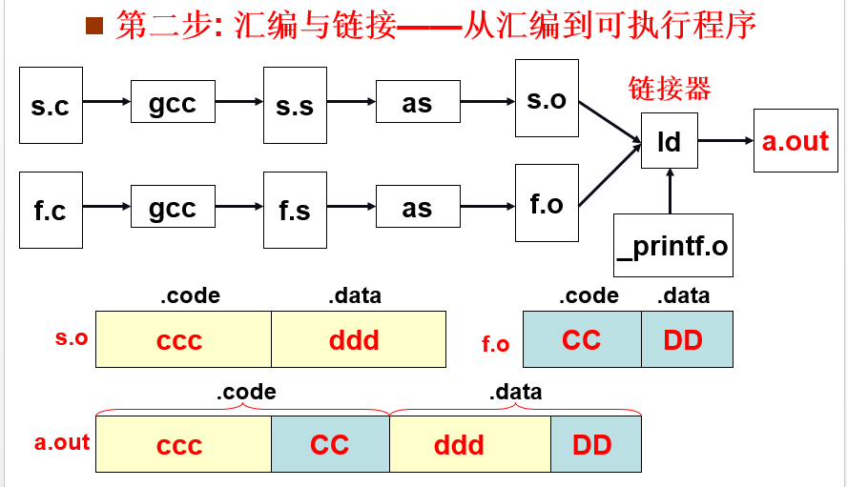
分段技术总结
实现原理
将程序按含义分成若干部分，即分段。分治管理
各目标文件段从0开始编址 (速度快)：汇编时从0编址、链接时可不为0
创建进程(分别载入各个段)时，建立进程段表
内存仍用可变分区进行管理，载入段时需调用分配算法
PC及数据地址要通过段表算出物理地址，到达内存
进程切换时，进程段表也跟着切换
进程、内存、编译环境、编程思想被融合在一起了，这正是操作系统的复杂之处!

Slide 56
分段技术优缺点分析
内部碎片是已经被分配出去的的内存空间大于请求所需的内存空间。 外部碎片是指还没有分配出去，但是由于大小太小而无法分配给申请空间的新进程的内存空间空闲块
优点:
不同的段有不同的含义，可区别对待
每个段独立编址，编程和管理容易(分治)
缺点: 靠近了我们，必然会远离…
空间低效
空间预留；空闲空间很大却不能分配；内存紧缩
著名的碎片概念: 空闲的却用不上的空间
内部碎片
外部碎片

Slide 57
8.4 分页内存管理
分页(Paging)!
思考：按需供给内存

Slide 58
从连续到离散
只有吃到最后才能知道到底有多饿!
对于进程的堆栈段，只有运行完才
知道嵌套深度（函数调用链）
帧7
页3
帧6
代码和数据段没必要同时加载到内存，一次分配给一点(没有外部碎片，内部碎片有上界)
帧5
页0
帧4
帧3
页2
将面包切成片，将虚拟/物理内存等分
帧2
帧1
页1
帧0

Slide 59
分页内存管理思想示意图
如此映射优势在哪？
1)程序逻辑地址中的页是不是一直被访问？2)某些未被访问的页是否映射到物理内存？3)长时间未访问的页如何处理？
帧号
物理地址空间
0
1
2
3
4
5
6
7
8
…
m
页0
页2
页1
…
页n
用户程序
逻辑地址空间
页 表
页号 帧号
第0页
第1页
第2页
…
…
第n页
0 2
1 7
2 4
… …
… …
n m
分段内存
Notes:
重新画图两个分段进程实例。
分页也可以理解为对线性地址空间进行的管理。
分段面对段式管理，形成线性地址后，采用分页技术将线性地址转化为物理地址。

Slide 60
重新画图两个分段进程实例。
分页也可以理解为对线性地址空间进行的管理。
分段面对段式管理，形成线性地址后，采用分页技术将线性地址转化为物理地址。

Slide 61
分页机制中的页表
页框(赵炯书)
= 帧(教材)
和分段类似，分页依靠页表结构
第0页
第1页
第2页
…
…
第n页
逻辑地址格式
页框7
页3
Page#
Offset
页框6
?
12
11
0
页框5
页0
多少页
页面尺寸(4K)
页框4
页号
页框号
保护
页框3
页2
进程页表
0
5
R
页框2
1
1
R/W
2
3
R
页框1
页1
3
7
R
页框0

Slide 62
分页的地址翻译
_var地址也需要翻译，因此执行该指令需要查两次页表!
一个实例!
mov ax, _var … …
_var dw 0x314159
0x240
逻辑地址格式
0x3050
Page#
Offset
页号
偏移
31
12
11
0
逻辑地址
0x00
0x240
页表指针
页号
页框号
保护
为什么？
5
240
0
5
R
PCB中应有此值
1
1
R/W
物理地址: 0x5240
2
3
R/W
权限检查
3
7
R
访问错误

Slide 63
来考虑一些细节问题
和段表不一样，页表可能会很大!
页是用来解决碎片问题的 ⇒ 页面尺寸应尽量小
页面尺寸通常4K(2¹²)，32位机， 2³² / 2¹²=2²⁰个页
每条指令都需要查几次页表，因此查表效率很重要
如果页号不连续，需要查找，折半log(2²⁰)=20
页号
页框号
保护
页号
页框号
保护
有效
0
5
R
0
5
R
1
1
1
R/W
1
1
R/W
1
3
3
R
2
0
3
7
R
1
应该是连续的!
可以删掉!

Slide 64
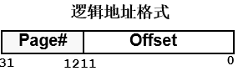
页表项数据结构
页基本数据结构Page Table Entry(PTE)
页号
页框号
保护
有效
0
5
R
1
1
1
R/W
1
2
0
Intel x86结构的PTE
3
7
R
1
页框号(物理页号)ppn
保留
0
L
D
A
PCD
PWT
U
W
P
31-12
11-9
8
7
6
5
4
3
2
1
0
逻辑地址va找到物理地址，一级页表，每页4k。查找页和页框的对应
假设PC :0x3422
unsigned translate(unsigned va, int wr) {
struct pte *pte = &page_table[va >> 12];//页号
if(!pte->valid || (wr && !pte->writeable))
throw address_fault;
return (pte->ppn << 12) | (va & 0xfff); }
Notes:
由逻辑地址找到物理地址，一级页表

Slide 65
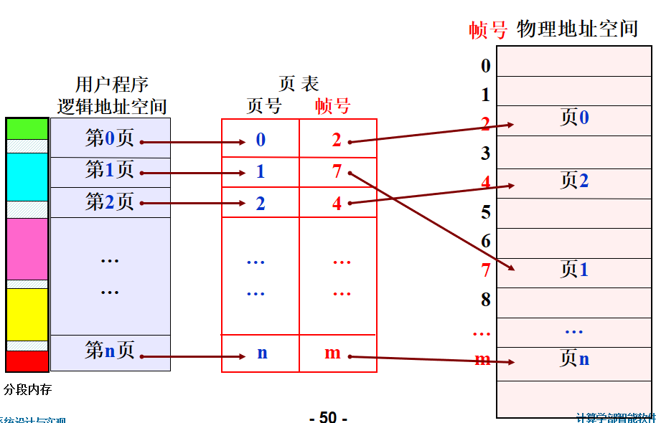
页表项数据结构
页基本数据结构Page Table Entry(PTE)
页号
页框号
保护
有效
0
5
R
1
1
1
R/W
1
2
0
Intel x86结构的PTE
3
7
R
1
页框号(物理页号)ppn
保留
0
L
D
A
PCD
PWT
U
W
P
31-12
11-9
8
7
6
5
4
3
2
1
0
逻辑地址va找到物理地址，一级页表，每页4k。查找页和页框的对应
假设PC :0x3422
unsigned translate(unsigned va, int wr) {
struct pte *pte = &page_table[va >> 12];//页号
if(!pte->valid || (wr && !pte->writeable))
throw address_fault;
return (pte->ppn << 12) | (va & 0xfff); }
Notes:
由逻辑地址找到物理地址，一级页表

Slide 66
分页内存管理，逻辑地址空间范围
页号
页框号
保护
有效
逻辑地址和物理地址分开，其范围？
逻辑地址空间的页可以按需对应物理地址中的帧。由虚到实
0
5
R
1
1
1
R/W
1
2
0
3
7
R
1
帧号
物理地址空间
逻辑地址空间只要在CPU寻址的线性地址空间就可以；物理地址是实际存在内存大小。
0
1
2
3
4
5
6
7
8
…
m
页0
页2
页1
…
页n
用户程序
逻辑地址空间
页 表
页号 帧号
第0页
第1页
第2页
…
…
第n页第2页
0 2
1 7
2 4
… …
… …
n m
分段内存
Notes:
逻辑地址空间只要在CPU寻址的线性地址空间就可以；物理地址是实际存在内存大小。

Slide 67
重定位可以执行的时机
GNU ld version 2.19.51.0.14-34.fc12 20090722
Supported emulations:
elf_i386
i386linux
elf_x86_64
using internal linker script:
==================================================
/* Script for -z combreloc: combine and sort reloc sections */
OUTPUT_FORMAT("elf32-i386", "elf32-i386",
"elf32-i386")
OUTPUT_ARCH(i386)
ENTRY(_start)
SEARCH_DIR("/usr/i686-redhat-linux/lib"); SEARCH_DIR("/usr/local/lib"); SEARCH_DIR("/lib"); SEARCH_DIR("/usr/lib");
SECTIONS
{
/* Read-only sections, merged into text segment: */
PROVIDE (__executable_start = SEGMENT_START("text-segment", 0x08048000)); . = SEGMENT_START("text-segment",
0x08048000) + SIZEOF_HEADERS;

Slide 68
重定位可以执行的时机
.text 0x300000 : { *(.text) *(.rodata) } .data 0x33ffff : { *(.data) }

Slide 69
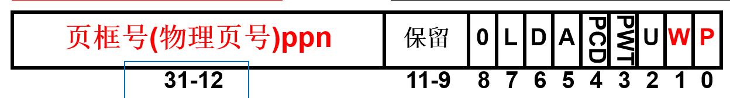
多级页表
32位地址空间+ 4K页面+页号连续⇒2²⁰个页表项
2²⁰个页表项，每个4字节，都放在内存，要4M内存
系统中并发10个进程，需要40M内存
为什么每个进程需要独立一个页表？
实际上大部分逻辑地址根本不会用到
32位: 总空间[0，4G-1]!
引入多级页表，顶层页表常驻内存，不需要映射的逻辑地址不需要建立页表项
32位逻辑地址格式(多级页表)
页目录号
页号
Offset
31
22
21
12
11
0
Notes:
为什么每个进程需要独立一个页表？
程序的逻辑地址是可以相同的！如果页表不独立会怎么样？

Slide 70
为什么每个进程需要独立一个页表？ 程序的逻辑地址是可以相同的！如果页表不独立会怎么样？
每个进程需要独立一个页表的主要原因是，不同进程的虚拟地址空间可能会有重叠，因此需要独立的页表来实现进程间虚拟地址空间隔离，确保内存访问的正确性和安全性。
具体来说，不同的进程可能会使用相同的虚拟地址空间范围，例如两个不同的进程可能都有一个叫做“main”的函数，它们的代码段和数据段的逻辑地址是相同的。如果这些进程共享同一个页表，那么它们对逻辑地址的映射将会相互干扰，导致内存访问的错误和不确定性。因此，操作系统需要为每个进程分配独立的页表，从而确保进程间虚拟地址空间的独立性。
此外，独立的页表还能够为每个进程提供更大的地址空间，因为每个进程的页表只映射了当前进程所需要的那部分地址空间，而不用占用整个可能的物理内存地址空间。这也为进程的实际运行提供了更多的灵活性和效率。
总之，不同进程需要独立的页表来实现虚拟地址空间的隔离和地址空间的最大利用，避免互相冲突和影响导致内存访问出错和不确定性。

Slide 71
多级页表
4M
4k
4M
4k
每个4M
4M
4k
林力帆 113 37 1 02 01
伽晗 113 03 1 02 19
楼房：楼号-单元号-房间号
4M
4k
4G内存
1k个4M
1k个4k
32位地址，4G内存：先按照4M分割，每个4M内再按照4K分割。
32位逻辑地址格式(多级页表)
页目录号
页号
Offset
1
1
1
31
23
22
21
13
12
11
0
逻辑地址1：4M+4K+0x1=2²²+2¹²+2⁰
逻辑地址2：8M+8K+0x1=2²³+2¹³+2⁰

Slide 72
多级页表时的地址翻译
页目录项和页表里存储的内容？
页目录里需要存储页表存在哪个页框里，页表里存的是页框号。
假设PC :0x00833422
逻辑地址
物理地址
物理页号
Offset
10 bits
10 bits
12 bits
页目录号
页号
Offset
4KB
页表指针
页目录驻留内存(4K)
8M
4M
4 bytes
逻辑地址1：4M+4K+0x1=2²²+2¹²+2⁰
逻辑地址2：8M+8K+0x1=2²³+2¹³+2⁰
4k
4 bytes
程序构成: 4M代码+4M数据+4M栈。4K+12K
3个页表驻留内存(12K)
Notes:
页目录和页表需要真实物理内存存储。可以是页表或页框序号，也可以是页表或者页框地址。
页目录里需要存储页表存在哪个页框里，页表里存的是页框号

Slide 73
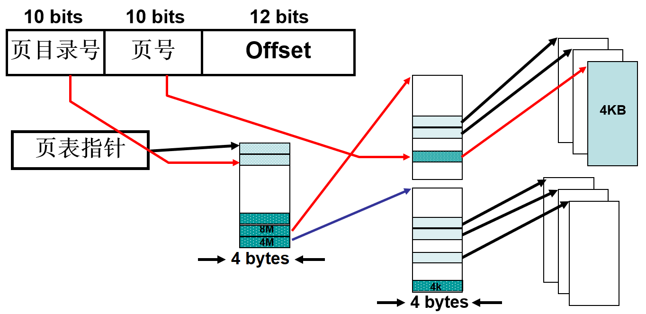
多级页表使得地址翻译效率更低
访问页表计算内存物理地址，从物理地址取内容
1级页表访存2次，速度下降50%
一次地址访问
2级页表访存3次，速度下降到33%
需要注意的事实: 内存相比CPU本来就很慢!
3级页表访存4次，速度下降到25%
1000
“Moore’s Law”
µProc 60%/year
100
10
DRAM
9%/year
1
1999
1980
2000
1981
1982
1983
1984
1985
1986
1987
1988
1989
1990
1991
1992
1993
1994
1995
1996
1997
1998
Notes:
一级页表：访问页表找到物理地址，从物理地址取内容

Slide 74
提高地址翻译的效率
多级页表的地址翻译效率很低，要提高效率
提高效率的基本想法: 硬件支持
要很快：这个硬件放在哪里?
寄存器
页表小⇒寄存器可行，但如果页表很大呢?
TLB(Translation Look-aside Buffer)是一组关联快速寄存器组
有效
页号
修改
保护
页框号
1
140
0
R
56
1
20
1
R/W
23
0
19
0
R/X
29
1
21
0
R
43
Notes:
转换表缓冲区

Slide 75
采用TLB后的地址翻译
逻辑地址
页号
Offset
有效
页号
修改
保护
页框号
物理地址
1
140
0
R
56
物理页号
Offset
1
20
1
R/W
23
0
19
0
R/X
29
TLB命中
1
21
0
R
43
关联查找-同时进行!
TLB
页表
TLB未命中(失效)
还要查页表，
似乎更慢了!

Slide 76
TLB得以发挥作用分析
TLB命中时效率会很高，未命中效率会降低，平均后仍表现良好。 用数字来说明:
有效访问时间 = HitR×(TLB+MA) + (1-HitR)×(TLB+2MA)
命中率!
内存访问时间!
假设100ns
TLB时间!
假设20ns
有效访问时间=80%×(20ns+100ns) + 20%×(20ns+200ns)=140ns
有效访问时间=98%×(20ns+100ns) + 2%×(20ns+200ns)=122ns
TLB要想发挥作用，命中率应尽量高
平均慢了22%!
TLB越大越好，但TLB价格昂贵，通常[64, 1024]

Slide 77
为什么TLB条目数在64-1024之间?
相比2²⁰个页，64很小，为什么TLB就能起作用?
程序的地址访问存在局部性
空间局部性(Locality in Space)
访问概率
内存地址
程序多体现为循环、顺序结构、局部长时间运行
局部性又是计算机
的一个基本特征
Notes:
当前进程的执行具有局部性，系统中活跃的进程在空间上呈现局部性。

Slide 78
TLB条目少，页表项多 ⇒ TLB动态变化
如果TLB未命中，可将查到的页表项载入TLB
许多东西都与操作系统管理有关，提升资源管理的效率和质量
如果TLB已经满了，需要选择一个条目来替换
有些时候希望某些条目固定下来(如内核代码)，某些TLB的设计有这样的功能，不被选择替换
进程切换后，所有的TLB表项都变为无效(flush)
如果进程马上又切换回来，则这种策略就很低效。有的TLB设计中条目项保存ASID(Address-space identifier)，此时不需要flush。

Slide 79
ASID
在多任务操作系统中，为了避免不同进程之间的地址空间混淆，每个进程会被分配一个独特的 Address-Space Identifier (ASID)，ASID 是一种进程标识符，用于将虚拟地址与相应的物理地址进行映射。ASID 在 TLB 中作为额外的字段添加到 TLB 中的条目项中。
当 CPU 访问内存并检查 TLB 条目时，如果 TLB 条目中保存有 ASID 字段，CPU 就可以使用该字段来确认地址空间是否匹配。如果 TLB 条目中的 ASID 与当前进程的 ASID 不匹配，就意味着 CPU 在访问不属于当前进程的地址空间，此时 CPU 就会引发 TLB miss，并调用操作系统进行地址转换，以获取正确的物理地址。
因此，使用 TLB 条目项保存 ASID 有多个好处：
1. 避免 TLB 冲突：当多个进程在使用同一个 CPU 时，通过保存 ASID 标识符，TLB 可以避免不同进程之间的地址空间混淆，从而避免 TLB 冲突，并提高系统的运行效率。
2. 支持快速上下文切换：当进程切换时，不需要刷新 TLB 缓存，因为该进程的虚拟地址空间对应的 TLB 条目可以通过 ASID 进行区分，并被保留在 TLB 中，从而避免了 TLB 刷新操作的开销。
3. 多处理器兼容性：在多处理器或多核系统中，由于不同 CPU 可能正在处理不同进程的数据，因此使用 ASID 可以避免多 CPU 使用同一个 TLB 表导致的冲突问题。
总之，TLB 条目项中保存 ASID 是一种在多任务操作系统中用于管理地址空间的方法，可提高系统的效率和兼容性。通过使用 ASID，CPU 可以快速访问该进程的地址空间，并为不同进程之间提供隔离和安全的环境保护。

Slide 80
分页技术总结
实现机理
逻辑地址空间和内存都分割大小相等的片(页和页框)
每个进程用页表(多级、反向等)建立页和页框的映射
进程创建时申请页框，可用表、位图等结构管理空闲页
逻辑地址通过页表算出物理地址，到达内存
分页更适合于自动化(硬件实现)!
进程切换时，页表跟着切换
优点：靠近硬件，结构严格，高效使用内存
缺点：没有结合程序的分段（分治）思想

Slide 81
8.5 段页结合内存管理
段、页结合!

Slide 82
操作系统的可执行文件格式
ELF header在文件开始处描述了整个文件的组织，Section提供了目标文件的各项信息（如指令、数据、符号表、重定位信息等），Program header table指出怎样创建进程映像，含有每个program header的入口，section header table包含每一个section的入口，给出名字、大小等信息。
象bmp、exe等文件一样，ELF的文件头包含整个文件的控制结构。它的定义如下：
每种操作系统都规定了可以运行文件格式（可执行文件）；
ELF\COFF\OUT等
Notes:
ELF header在文件开始处描述了整个文件的组织，Section提供了目标文件的各项信息（如指令、数据、符号表、重定位信息等），Program header table指出怎样创建进程映像，含有每个program header的入口，section header table包含每一个section的入口，给出名字、大小等信息。
象bmp、exe等文件一样，ELF的文件头包含整个文件的控制结构。它的定义如下：
82

Slide 83
让段面向用户、让页面向硬件
段号+偏移(cs:ip)
段号
基址
长度
保护
0
0x4000
0x0800
R
1
0x4800
0x1400
R/W
2
0xF000
0x1000
R/W
逻辑地址
3
0x0000
0x3000
R
页号
偏移
物理地址
物理帧号
偏移
页框号
保护
常称为线性地址，以示区别
5
R
1
R/W
3
R/W
7
R

Slide 84
段页式内存管理的基本视图
4G
操作系统段
物理地址
0x7008
用户代码段
0x00345008
cs:ip
用户数据段
线性地址
逻辑地址
用户栈段
内存
0
对用户是透明的
虚拟地址空间

Slide 85
段页结合技术总结
实现机理
程序的段和偏移计算线性地址空间(如0-4G)
线性地址空间和内存被分割大小相等的片(页和页框)
进程用页表建立页和页框的映射
进程创建申请段(线性地址空间)，段申请页(物理内存)
逻辑地址通过段表加页表算出物理地址，到达内存
进程切换时，段表和页表都跟着切换
优点：符合程序员习惯，并可高效利用内存
缺点：复杂，访问一次地址需要查表好多次…

Slide 86
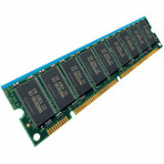
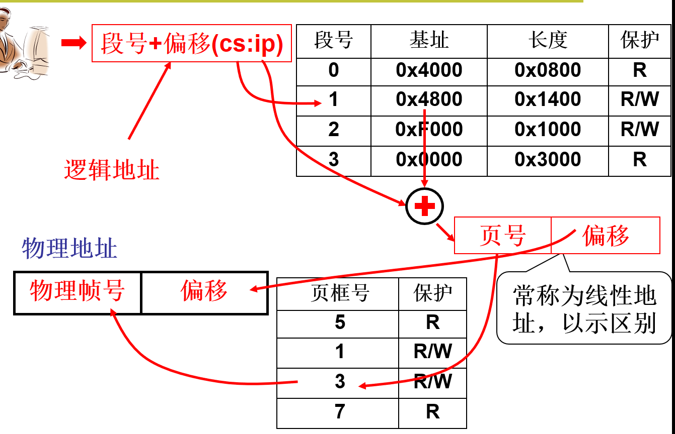
操作系统课讲硬件，大家可能觉得奇怪
段页结合时，进行一次地址翻译需要: (1)找到段表；(2)查段表；(3)找TLB；(4)找到页目录表；(5)查找页目录项；(6)找到页表；(7)查找页表；(8)形成物理地址；(9)需要段越界检查；(10)需要进行段保护权限检查；(11)需要进行页保护权限检查…
如此多的事情都用软件实现，其效率会很低
CPU
逻辑地址
MMU
物理地址
段保护权限检查是指操作系统需要检查进程访问数据或代码的段是否具有正确的访问权限，例如是否可读、可写、可执行等。如果进程试图访问不具有合法访问权限的段，则该访问将被操作系统拒绝，从而保护了进程的数据和代码，防止未授权的访问和修改。
页保护权限检查是指操作系统需要检查进程访问页面时是否具有正确的访问权限，例如是否可读、可写、可执行等。如果进程试图访问不具有合法访问权限的页面，则该访问将被操作系统拒绝，从而保护了进程的内存数据，防止了内存被非法修改或破坏的情况的发生。

Slide 87
Intel x86的内存

Slide 88
Intel x86的内存管理硬件!
实模式，内存地址20位，1M。
保护模式，地址32位，4G。
CR0.PE位=1进入实模式。

Slide 89
实模式是早期 x86 CPU 的一种工作模式，它使用 20 位地址总线，最大支持 1MB 的物理内存，并且没有内存保护、特权级保护等相关机制，因此程序可以自由、直接访问系统内存。
保护模式是后来加入的一种工作模式，它使用 32 位地址总线，最大支持 4GB 的物理内存，而且具有内存保护、特权级保护等相关机制，可以防止应用程序之间相互干扰，同时也使得操作系统能够更好地管理内存，保证系统的稳定性和安全性。
CR0 是一个 32 位的控制寄存器，其中的一个位是 PE（Protection Enable）位，PE=1 表示进入保护模式。当 CPU 启动时，PE 位是为 0 的，表示 CPU 正处于实模式下。如果要进入保护模式，需要将 PE 位设置为 1，CPU 就会从此刻起进入保护模式，可以通过完备的内存保护、特权级保护等机制，实现对系统资源的合理管理和保护。

Slide 90
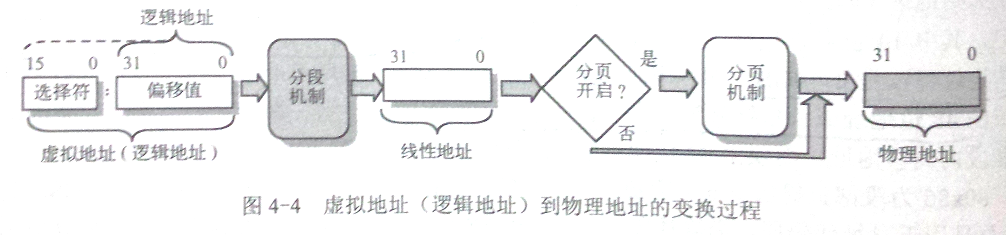
X86地址变换
实模式：段寄存器；1M寻址空间；
保护模式下：段选择器；
嵌入式软件多数运行在没有（未开启）分页机制的处理器上。
进程里的线程公用一套页表。
保护模式开启分页机制；
实模式和保护模式分段管理有区别；
实模式段寄存器中存储段基址；
保护模式段选择器存储段描述符表中的索引；
嵌入式软件多数运行在没有（未开启）分页机制的处理器上，线性地址等于物理地址。
很多现代处理器没有段管理，那么程序的所有段怎么处理呢？堆、栈和动态链接？
最新的X86处理器，对于段的管理和使用也进行了弱化。
Notes:
实模式：段寄存器；1M寻址空间；
保护模式下：段选择器；
嵌入式软件多数运行在没有（未开启）分页机制的处理器上。
进程里的线程公用一套页表。

Slide 91
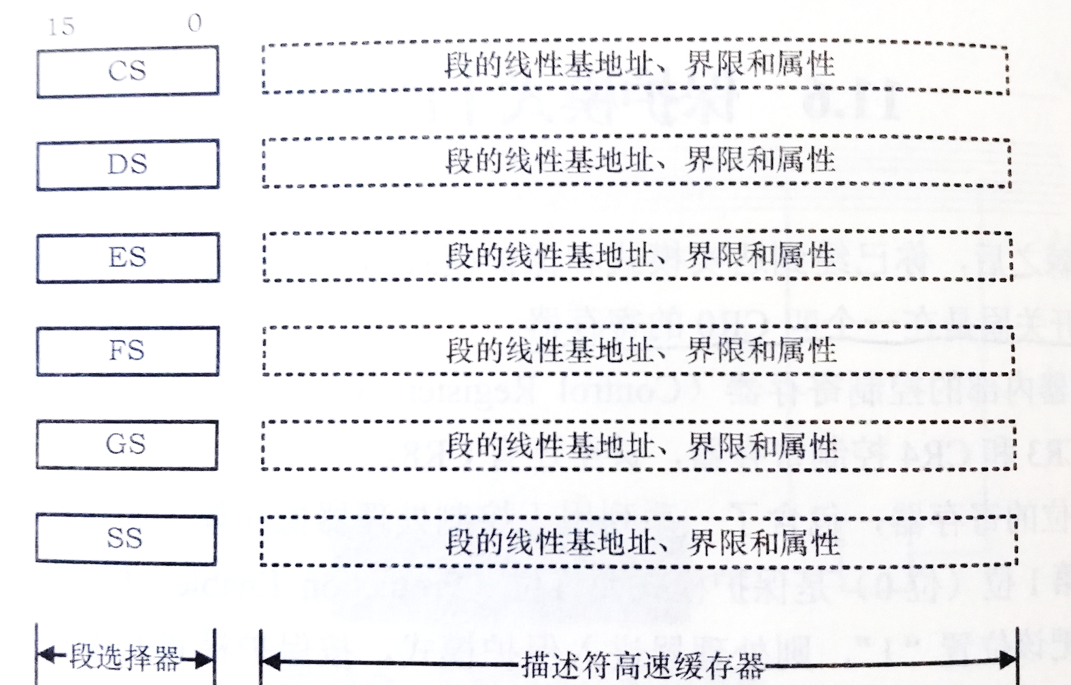
Intel x86的内存管理硬件!
实模式称为：段寄存器(CS,DS,ES,SS)，16位
保护模式称为：段选择器（6个），16位
段寄存器或段选择器中的内容如果不变，不用查段表，直接用高速缓冲寄存器。
Notes:
段寄存器或段选择器中的内容如果不变，不用查段表，直接用高速缓冲寄存器。

Slide 92
Intel x86的分段硬件
全局段描述符表(GDT)
15
0
31
0
局部段描述符表(LDT)
选择符
偏移值
:
GDTR
LDTR
逻辑地址(如PC—CS:IP）
线性地址
保护模式下每个进程可以有自己的段表
操作系统有自己的段表，同时还要记录访问每个进程的段表入口
操作系统为每个进程建立一个LDT描述表入口，在LDT表中为段选择符建立索引，并分配段基址对应的物理地址。
Notes:
操作系统为每个进程建立一个LDT描述表入口，在LDT表中为段选择符建立索引，并分配段基址对应的物理。

Slide 93
GDT（Global Descriptor Table）和 LDT（Local Descriptor Table）都是在 Intel x86 架构上使用的描述符表，用于管理和控制内存中的各种段（Segment）。
GDT 是一种全局描述符表，为整个系统中的所有进程和线程提供服务，存储了系统中所有代码段、数据段和堆栈段等的描述符和属性信息。GDT 是一张固定大小的表，对于x86架构，它的大小是 64KB，可以存储最多 8192 个描述符。
而 LDT 则是进程本地的描述符表，为每个进程或线程独立维护一个 LDT，用于存储该进程或线程的局部代码段、数据段和堆栈段等描述符和属性信息。LDT 允许在虚拟地址空间中创建私有的、不与其他进程共享的地址空间，实现了不同进程之间的地址空间隔离和安全保护。在x86 架构中，每个进程可以拥有自己的 LDT，并且大小和 GDT 相同。
通常情况下，操作系统只使用 GDT，除非需要对特定进程进行地址空间管理或访问保护，才会将 LDT 用于进程本地内存操作。GDT、LDT 的设计和管理允许操作系统在控制内存的同时，也能够更加灵活地管理进程之间的内存隔离和保护

Slide 94
Intel x86的分段硬件 − LDT、GDT
G颗粒度，如为0表示段限长以字节为单位，如果为1表示以4k为单位。
P表示段是否在内存中。
DPL段的特权级。
Data₁
Code_{os}
Data₂
Code₁
Code₂
进程1
进程2
LDT₁
LDT₂
GDT
段描述符: LDT(GDT)中的表项，全局和局部表，
段基址31..24
段限长19..16
DPL
段基址23..16
4
G
P
0
段基址15..0
段限长15..0
Notes:
G颗粒度，如为0表示段限长以字节为单位，如果为1表示以4k为单位。
P表示段是否在内存中。
DPL段的特权级。

Slide 95
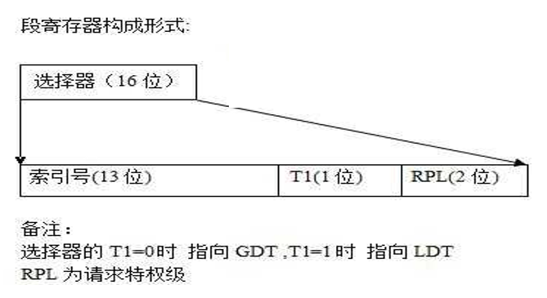
Intel x86的分段硬件
保护模式：(CS,DS,ES, FS,GS,SS)
存放段描述符在段描述符表中的索引值；
D3-D15位是索引值,D0-D1位是优先级(RPL)用于特权检查,D2位是描述符表引用指示位TI；
TI=0指示从全局描述表GDT中读取描述符，TI=1指示从局部描述符中LDT中读取描述符。

Slide 96
Intel x86的分段硬件
选择符: CS, SS, DS, ES, FS, GS(16位寄存器)
偏移值: EIP, ESP, ESI, EDI(32位寄存器)
GDT: 全局段表(进程共享,OS各段,进程LDT/TSS入口)
LDT: 局部段表(各进程独有，描述进程各段)
GDTR和LDTR（64位寄存器）: 32位段表基址(线性地址)+16位段表长度。需用特权指令LLDT和SLDT等。
TSS: 任务状态段，保存任务各寄存器值。通过TR寄存器访问
段号
基址
长度
保护
0
0x4000
0x0800
R
1
0x4800
0x1400
R/W
2
0xF000
0x1000
R/W
3
0x0000
0x3000
R
Notes:
操作系统读取可执行文件各个段信息，为每个进程建立一个LDT描述表入口，在LDT表中为段选择符建立索引，并分配段基址对应的物理。
PC:CS-IP
对全局数据和栈的访问均基于段基址（DS,SS）

Slide 97
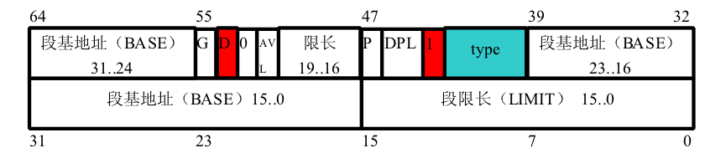
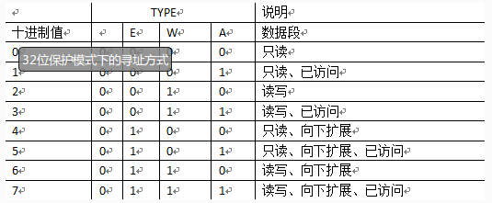
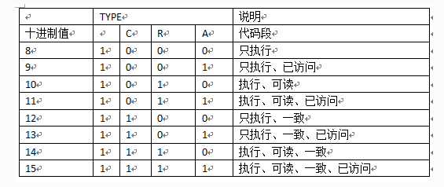
Intel x86的分段硬件 − LDT、GDT
段描述符: LDT(GDT)中的表项，type含义
X是否可执行，E扩展方向，W读写，A是否已访问。
C是否为特权级遵从，R是否可以读。

Slide 98
Intel x86的分段硬件
全局描述符表（Global Descriptor Table）
GDT指向LDT\TSS段描述符表入口地址
GDT记录OS使用的内存区域的段信息
GDT对所有进程均可用
整个系统只定义一个GDT。
GDT位置由CPU的GDTR寄存器指出。

Slide 99
Intel x86的分段硬件
局部描述符表（Local Descriptor Table）：
每个进程的局部空间的所有段描述符集中存放在一张表中，这张表为该进程的局部描述符表（LDT）。
OS对每个进程的LDT也看成一个段,用一个段描述符来给出其在内存的基址、长度等信息，称为LDT描述符，存放在GDT中。
当前正在执行的进程，其在GDT中的LDT描述符位置，由CPU的LDTR寄存器指出。
套娃！

Slide 100
Intel x86的分段硬件
4.任务状态段（Task State Segment）：
每个任务都有一个任务状态段TSS，描述任务状态段的描述符称为TSS描述符
所有任务的TSS描述符均被存放在GDT中。
系统可通过TR寄存器在GDT中找到正在执行的任务的TSS描述符，从而找到相应任务的TSS。
任务状态段TSS中包含：
1.任务的CPU现场（通用寄存器、段选择寄存器、指令指针、标志寄存器等）；
2.特权级分别为0、1、2时的堆栈段选择符和栈顶指针；
3.该任务被调用时，前一个任务TSS的返回连接选择符；
4.I/O允许位图等。

Slide 101
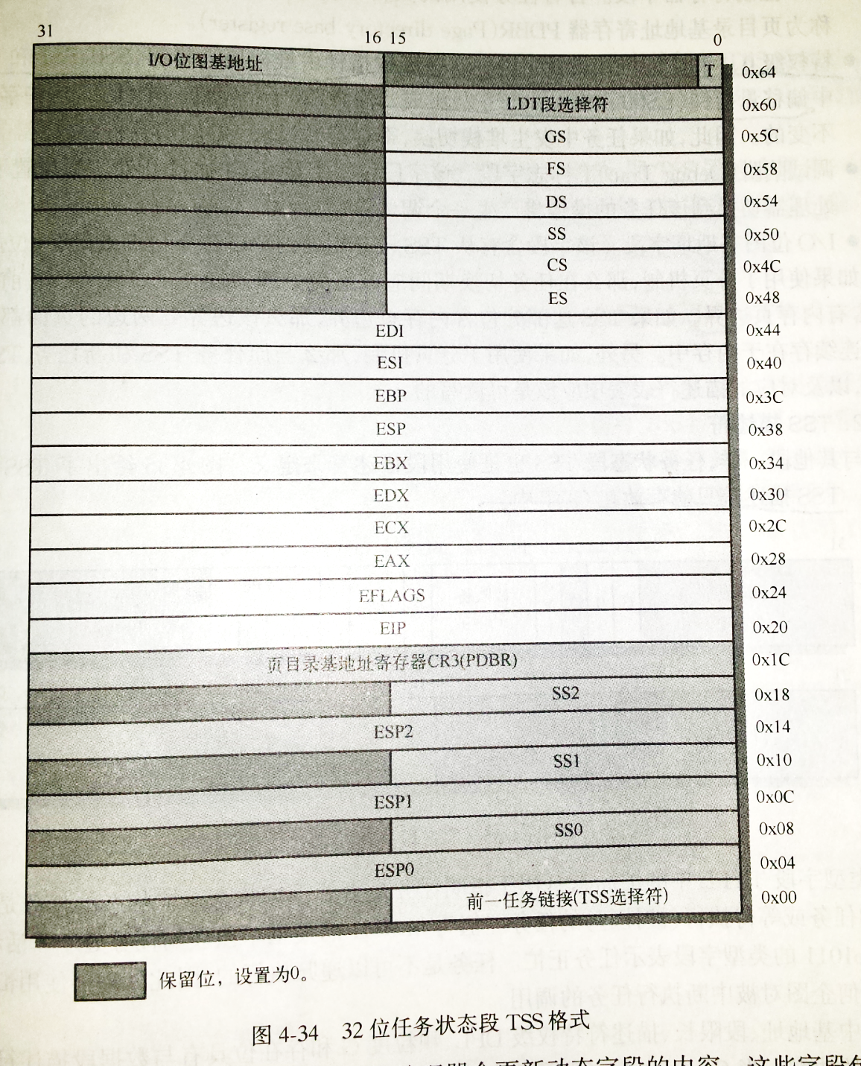
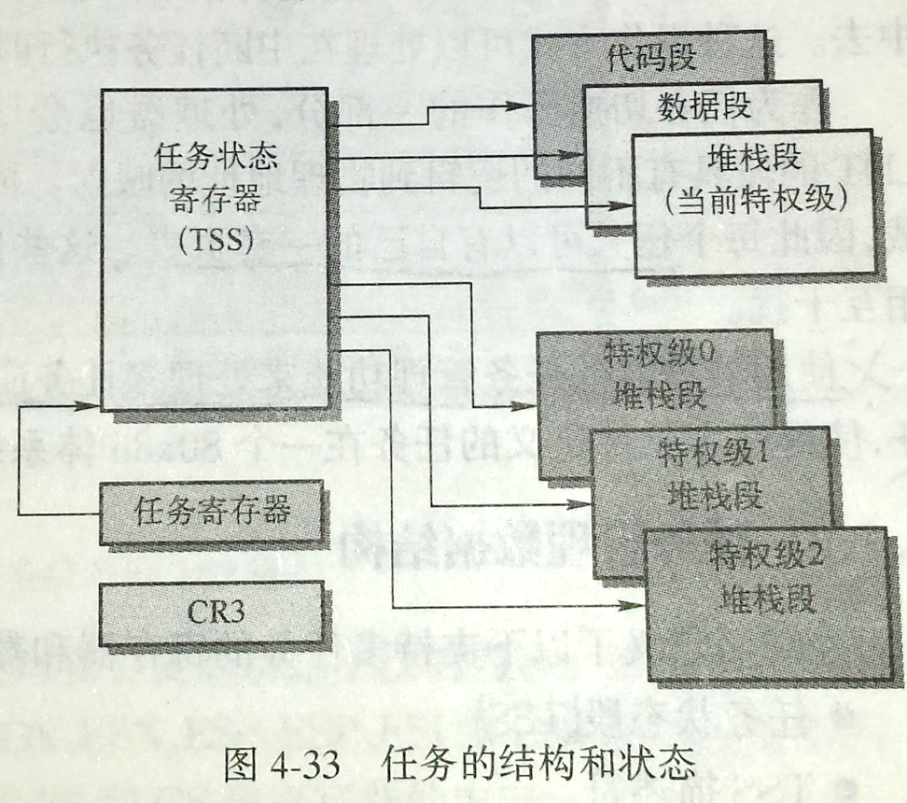
Intel x86的分段硬件

Slide 102
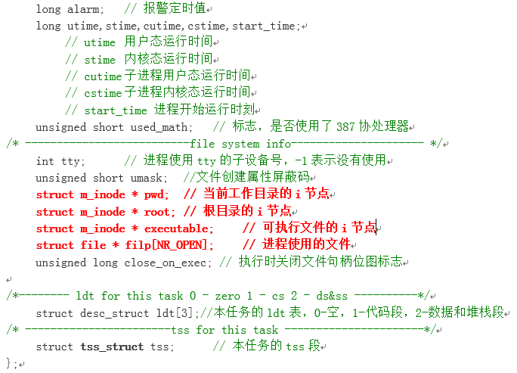
Intel x86的分段硬件linux0.11任务控制块

Slide 103
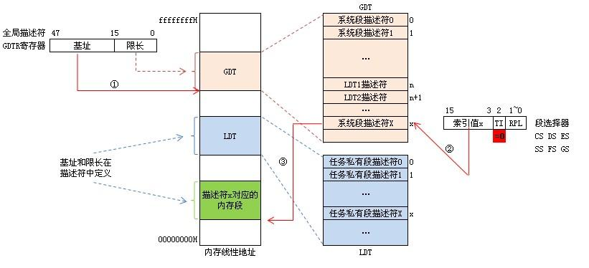
Intel x86的分段硬件 − LDT、GDT
当TI=0时表示段描述符在GDT中。核心是去哪里找段描述符！
问题：PC←CS:IP，算出线性地址？
① 先从GDTR寄存器中获得GDT基址。② 然后再GDT中以段选择器高13位位置索引值得到段描述符。③ 段描述符符包含段的基址、限长、优先级等各种属性，这就得到了段的起始地址（基址），再以基址加上偏移地址得到线性地址。

Slide 104
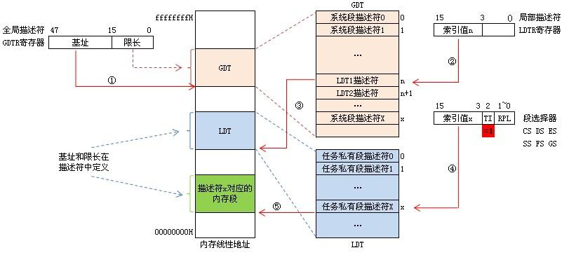
Intel x86的分段硬件 − LDT、GDT
当TI=1时表示段描述符在LDT中。问题：PC←CS:IP，算出线性地址？
① 还是先从GDTR寄存器中获得GDT基址② 从LDTR寄存器中获取LDT所在段的位置索引(LDTR高13位)③ 以这个位置索引在GDT中得到LDT段描述符从而得到LDT段基址④ 用段选择器高13位位置索引值从LDT段中得到段描述符⑤ 段描述符符包含段的基址、限长、优先级等各种属性，这就得到了段的起始地址（基址），再以基址加上偏移地址得到线性地址

Slide 105
Intel x86的分页硬件
10 bits
10 bits
12 bits
页目录
页目录
页面
页内偏移
页表
31
0
CR3
页表占1页内存
线性地址
页目录基址: PDBR, Intel x86称为CR3
31
12
11
0
页目录表基地址
保留
页目录基址需是4K的倍数
页目录(页表)表项格式
31
12
11
1
0
页框(frame)地址
RW
P

Slide 106
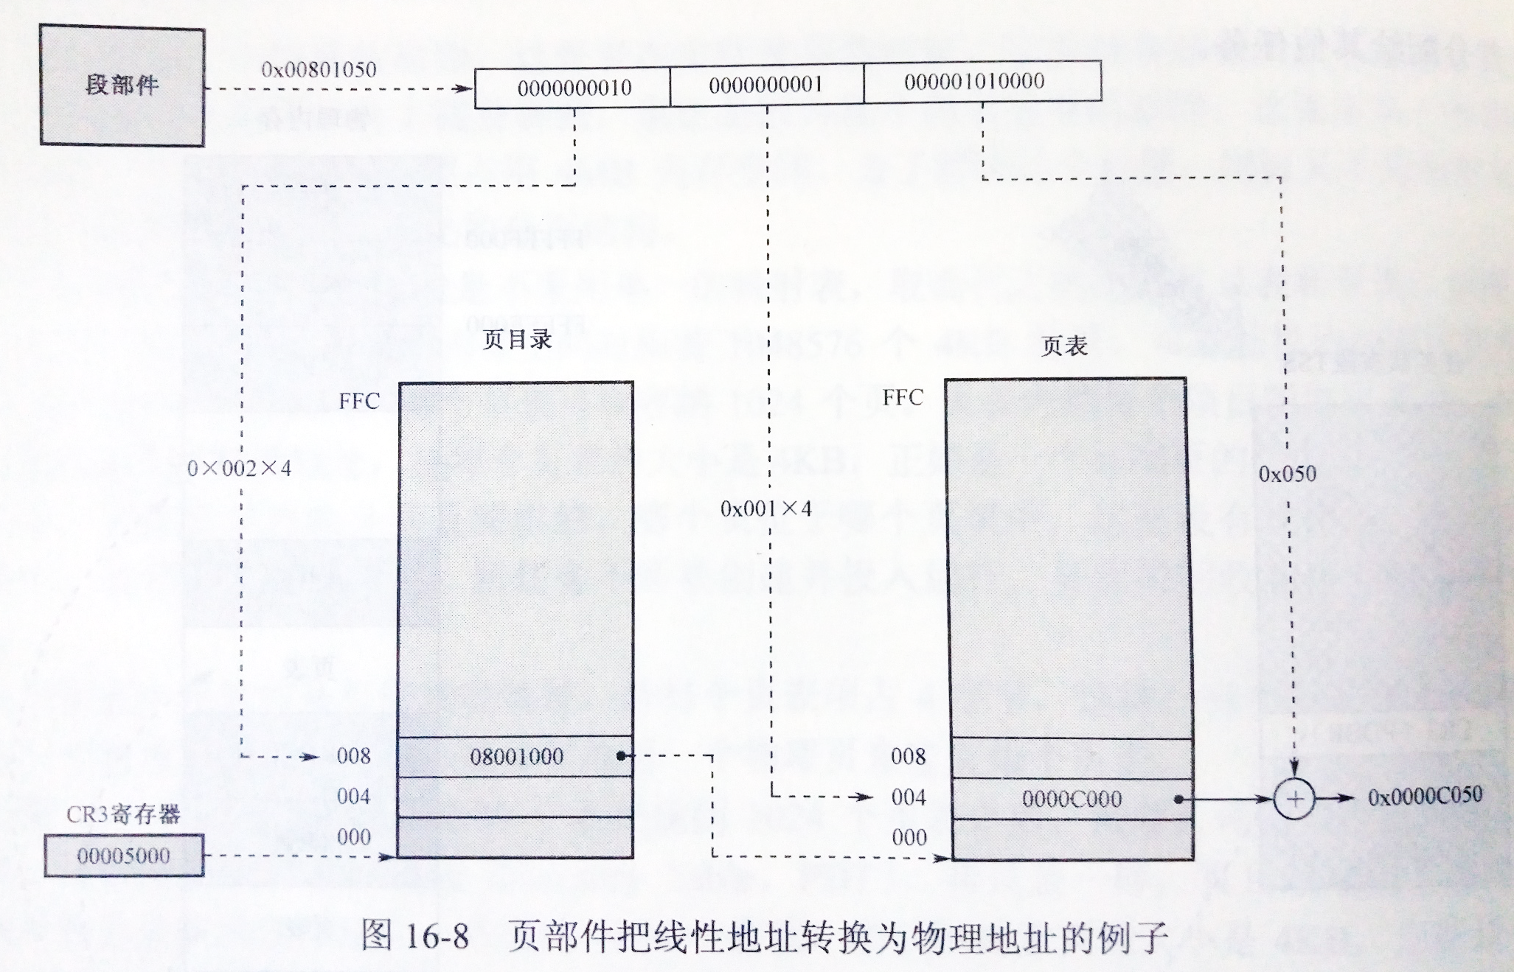
Intel x86的内存管理硬件!
实模式，内存地址20位，1M。
保护模式，地址32位，4G。
CR0.PE位=1进入实模式。

Slide 107
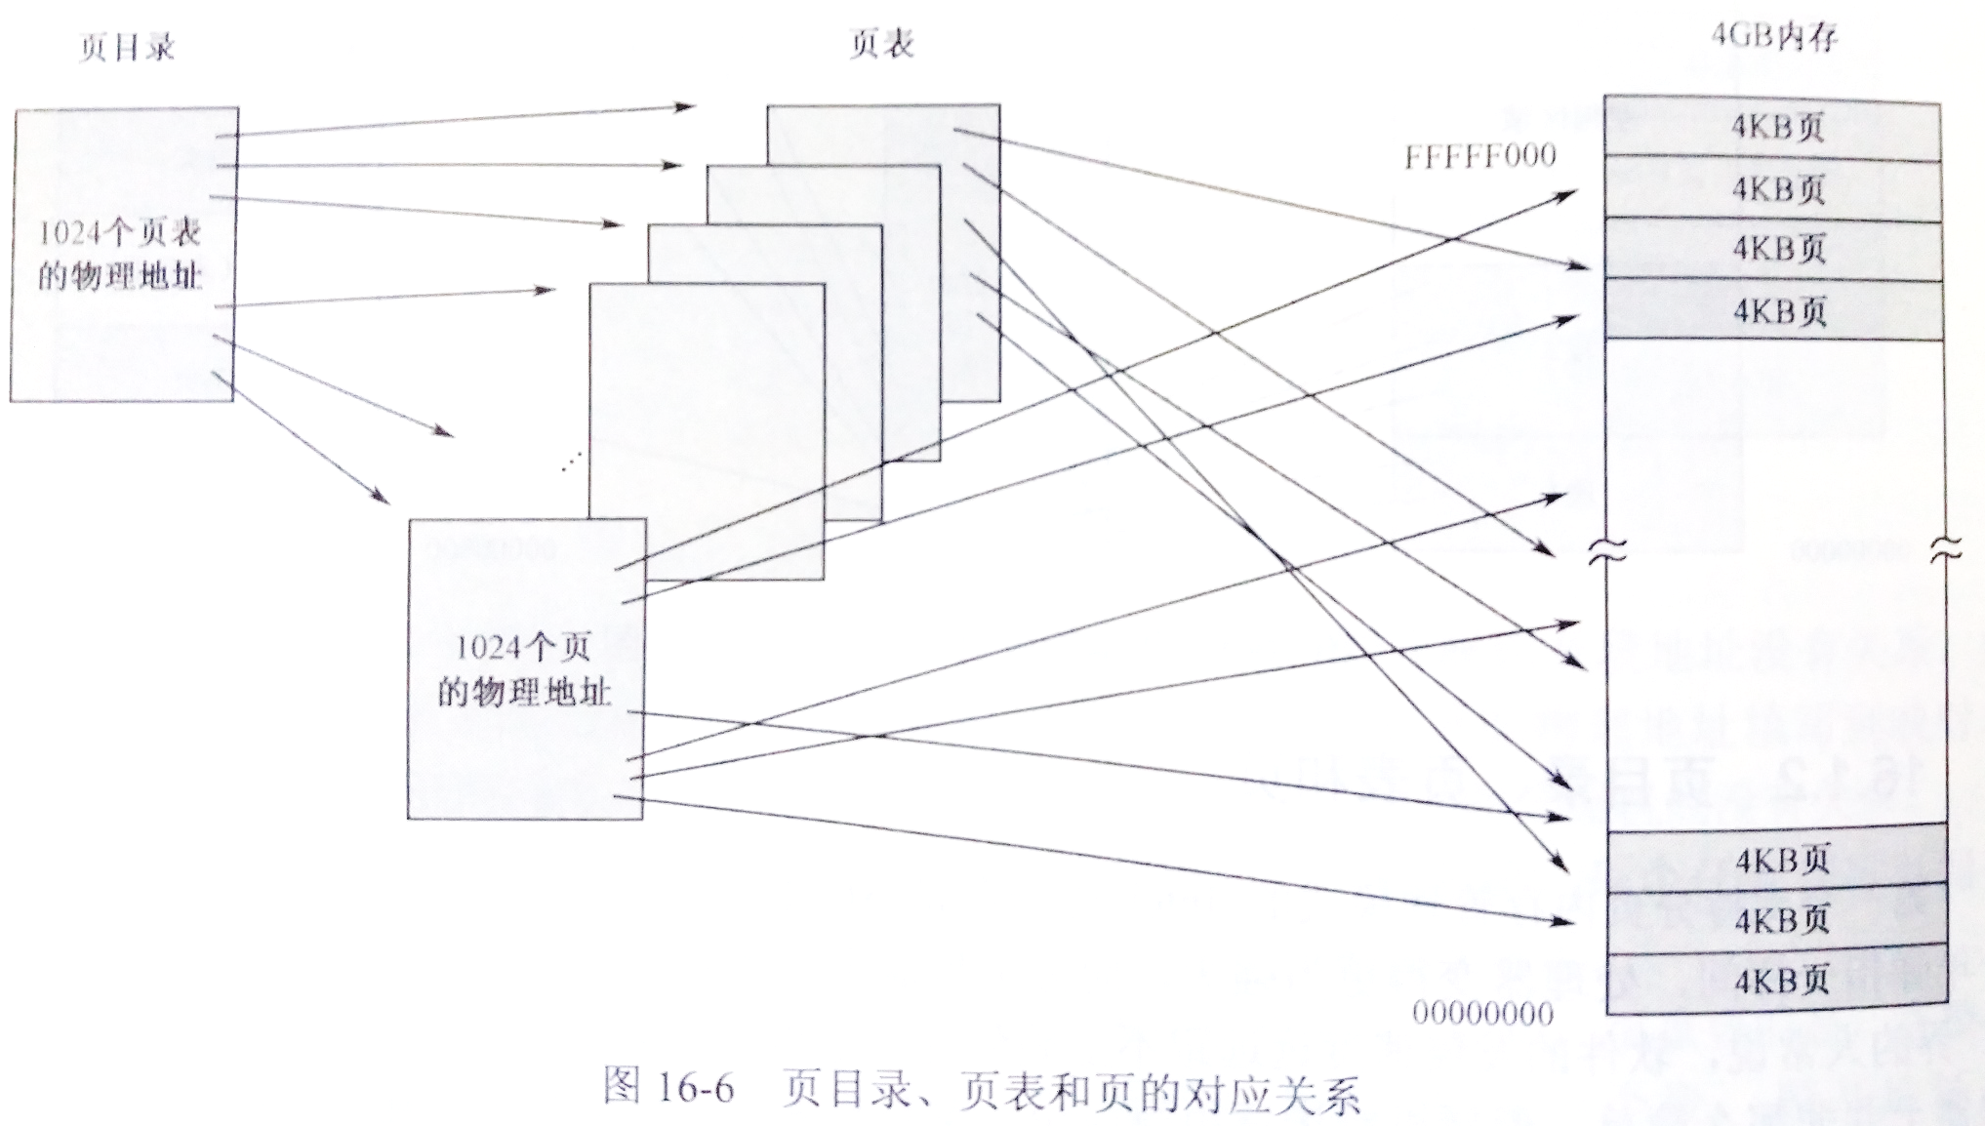
Intel x86的内存管理硬件!

Slide 108
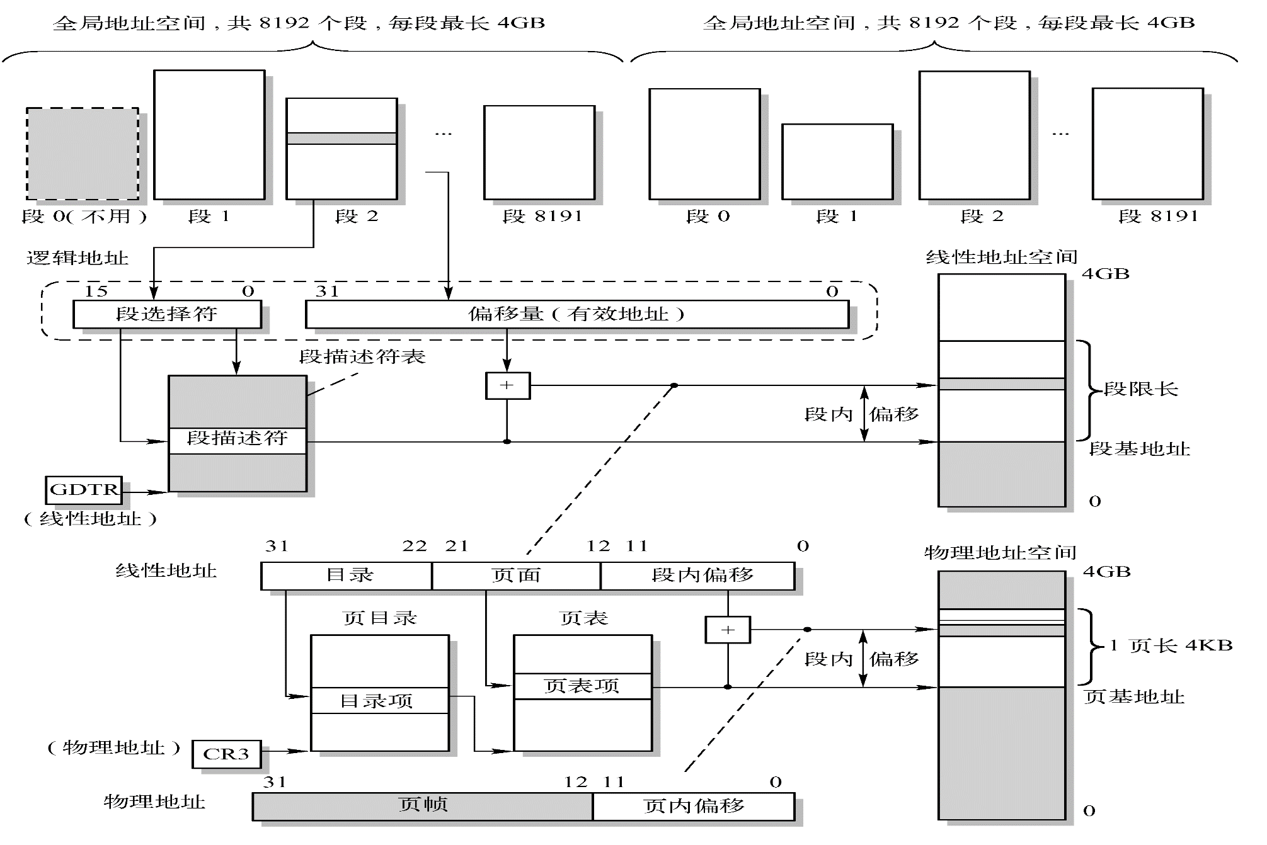
X86地址变换
CS:IP
页内偏移
多个进程的段基址是否可以重叠
页内
Notes:
实模式：段寄存器；1M寻址空间；
保护模式下：段选择器；

Slide 109
内存管理总结
内存的根本目的 ⇒ 把程序放在内存并让其执行
程序执行需要重定位 ⇒ 编译、载入和运行三种定位时刻
运行时重定位最成熟 ⇒ 从逻辑地址到物理地址的翻译
内存如何管理 ⇒ 连续内存分配(分区)最直观
程序由若干段组成 ⇒ 以段为单位的内存分区策略 ⇒ 分段
分段对程序员自然，但会造成内存碎片⇒ 分页 ⇒ 段页结合
翻译、保护、内存分配是内存管理的三个核心词!
内存管理模式：直接内存管理、只有分段、只有分页、段页结合

Slide 110
随堂测试：1)描述一下段页结合的内存地址翻译过程
段号+偏移(cs:ip)
段号
基址
长度
保护
0
0x4000
0x0800
R
1
0x4800
0x1400
R/W
2
0xF000
0x1000
R/W
逻辑地址
3
0x0000
0x3000
R
页号
偏移
物理地址
物理页号
偏移
页框号
保护
常称为线性地址，以示区别
5
R
1
R/W
3
R/W
7
R

Slide 111
随堂测试： 2)描述一下段页结合优势
如此映射优势在哪？
帧号
物理地址空间
0
1
2
3
4
5
6
7
8
…
m
页0
页2
页1
…
页n
用户程序
逻辑地址空间
页 表
页号 帧号
第0页
第1页
第2页
…
…
第n页
0 2
1 7
2 4
… …
… …
n m
分段内存
Notes:
分页也可以理解为对线性地址空间进行的管理。
分段面对段式管理，形成线性地址后，采用分页技术将线性地址转化为物理地址。

